Slide 1

heatpoint
基于互联网事件的地理位置信息智能抓取及信息查询可视化系统
赛题：基于互联网大数据的事件智能抓取和画像
作者：张仁童
学校：南京信息职业技术学院
邮箱：519539110@qq.com

Slide 2
一、基本概要
1.方便的用户体验
2.出行的计划和活动资讯
3.信息的高效查询和可视化展示

Slide 3
1.1创作背景
传统参与活动流程繁琐复杂，筛选时无关信息太多看得眼花缭乱，选择困难。
打开特定网站
定位或选择城市
选择类型并在海量的数据列表中选择
查看具体位置、日期、时间等信息
最终参与
传统活动流程
传统出行方式
全新查询方式
打开地图确定机场位置
打开航空公司或旅游网站
输入出发和到达的机场
查看具体日期、时间等信息
最终决定
打开地图
选择时间
选择类型
选择位置
最终参与

Slide 4
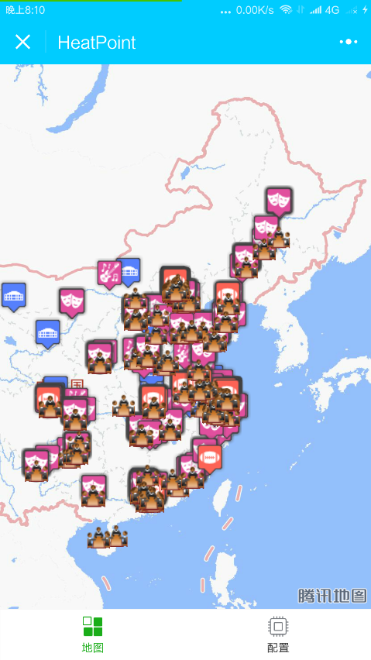
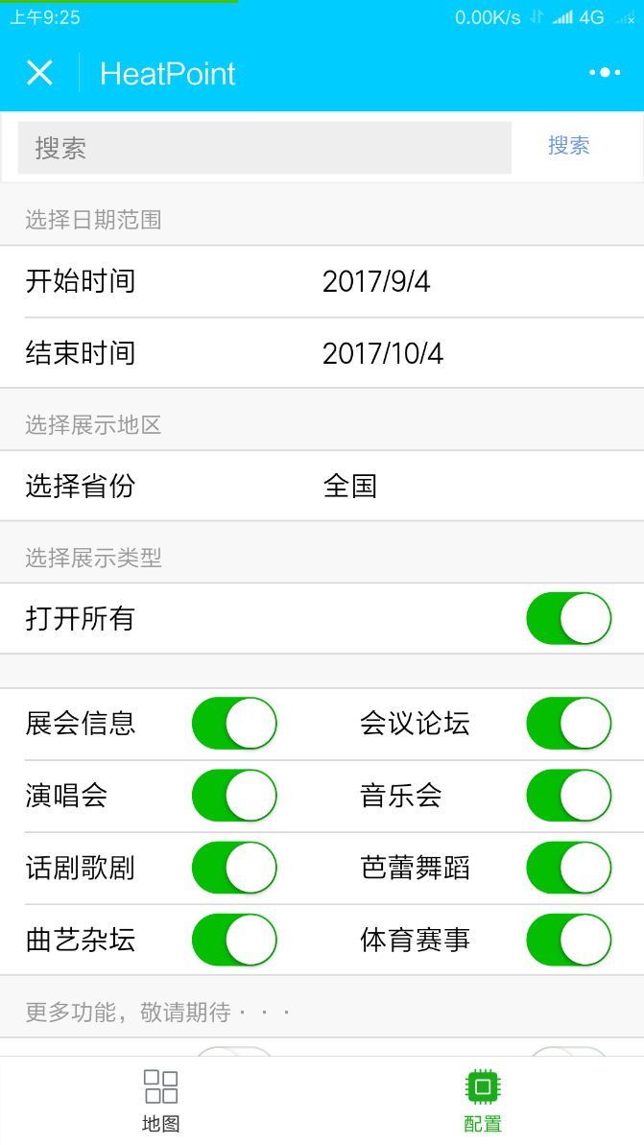
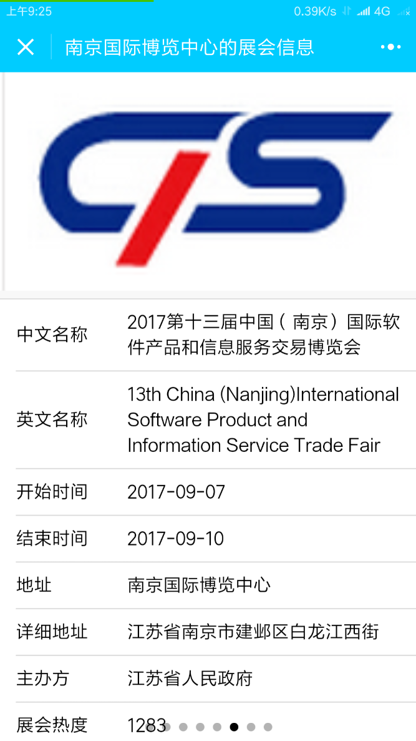


1.2移动端效果展示

Slide 5
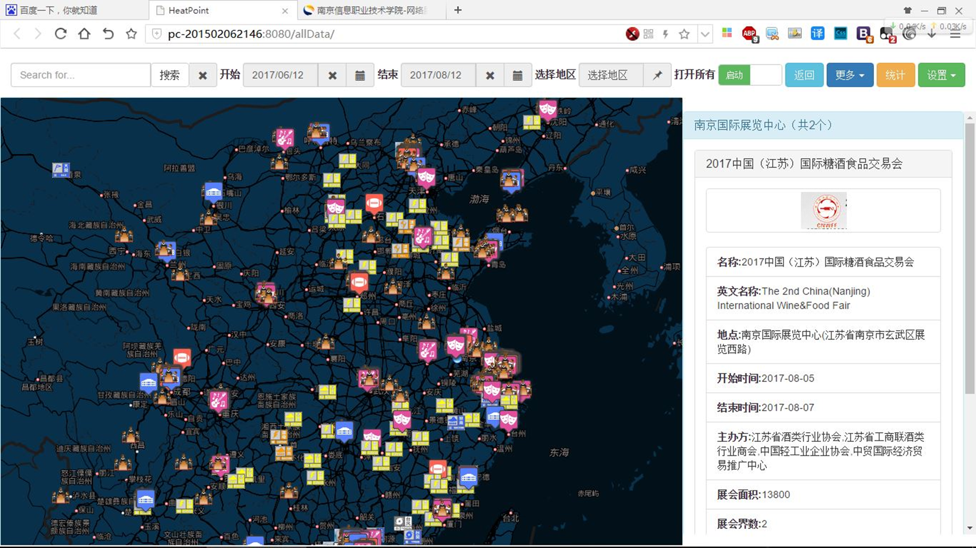
2.出行资讯
从大量网站获取用户出行相关信息，提供方便快捷筛选和查询
智能抓取互联网上所有包含地理位置信息的内容，并分类可视化于地图上，使用户可以方便快速的获取到需要的信息。
已有功能：已有功能：
在E展会、 中国会展门户上获取展会信息
在大麦网、 永乐票务上获取演唱会、体育赛事等信息
在中国天气上获取天气预警信息
在活动家上获取政治会议信息
在飞常准上获取航线航班信息
在中国地震台网上获取地震信息
在浙江水利厅网上获取台风预警
更多内容逐步增加中······

Slide 6
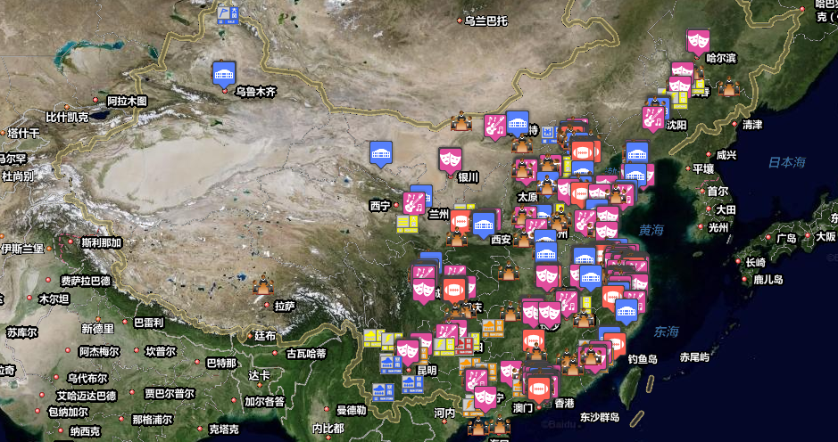
3.高效查询及可视化

Slide 7
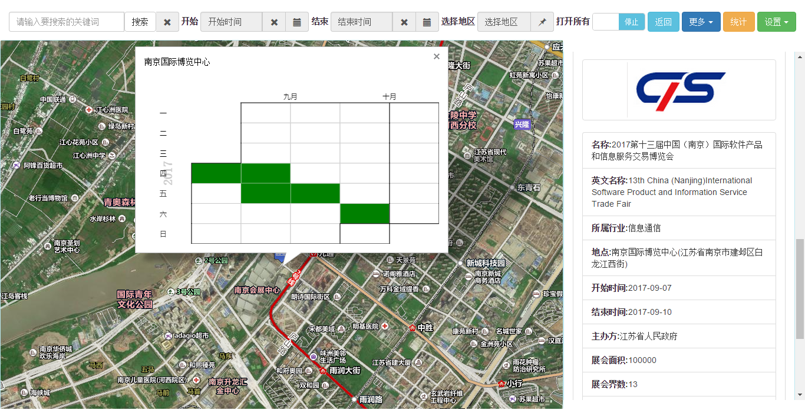
3.1详细信息效果展示

Slide 8
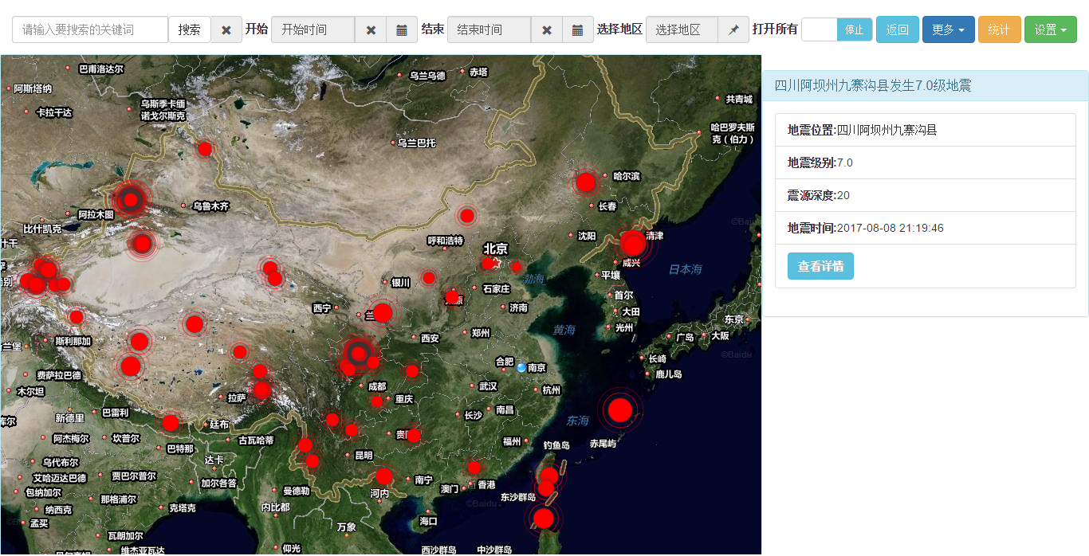
3.2地震信息效果展示

Slide 9
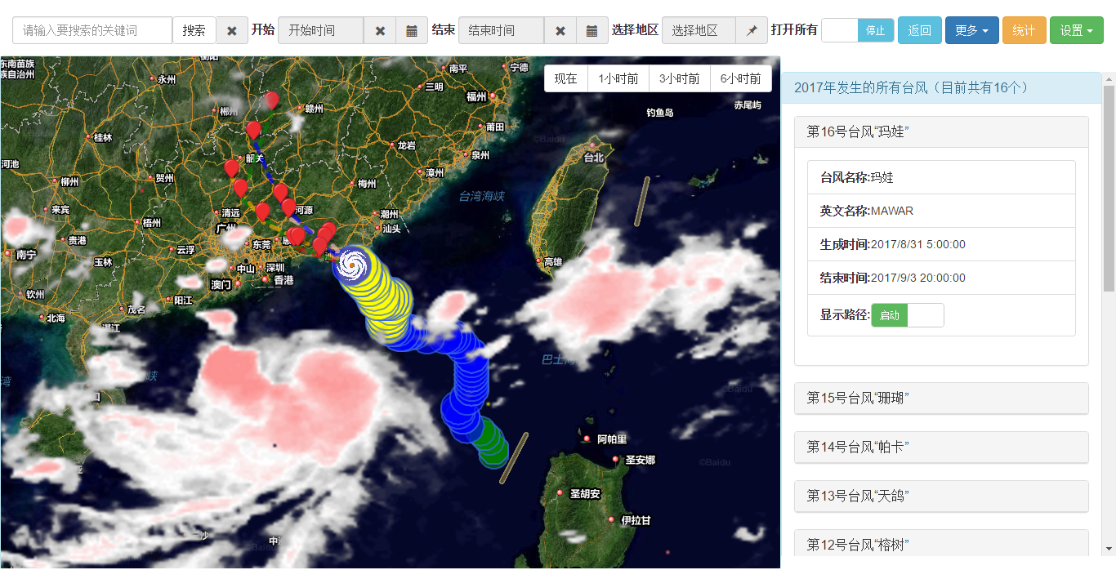
3.3台风预警和卫星云图

Slide 10
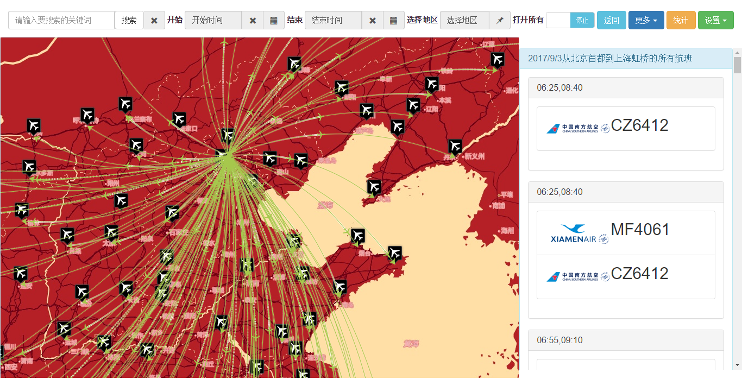
3.4航班信息效果展示

Slide 11
二、实现方式
1.核心技术
2.设计思路

Slide 12
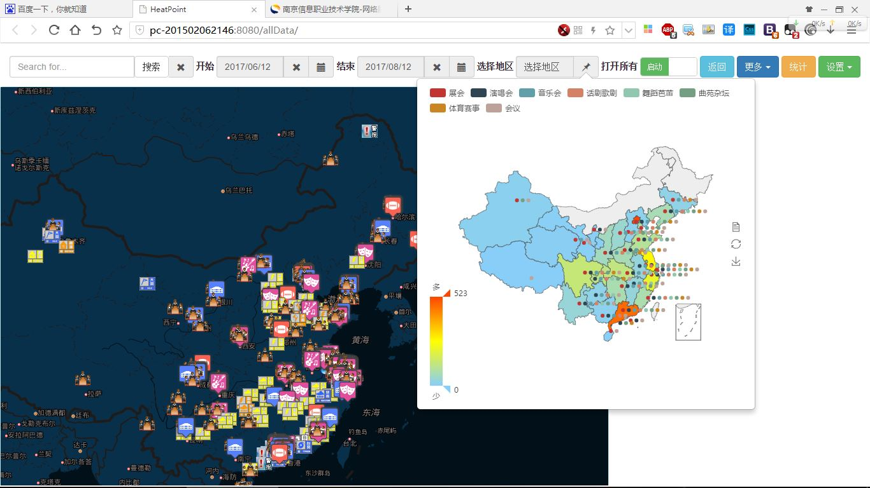
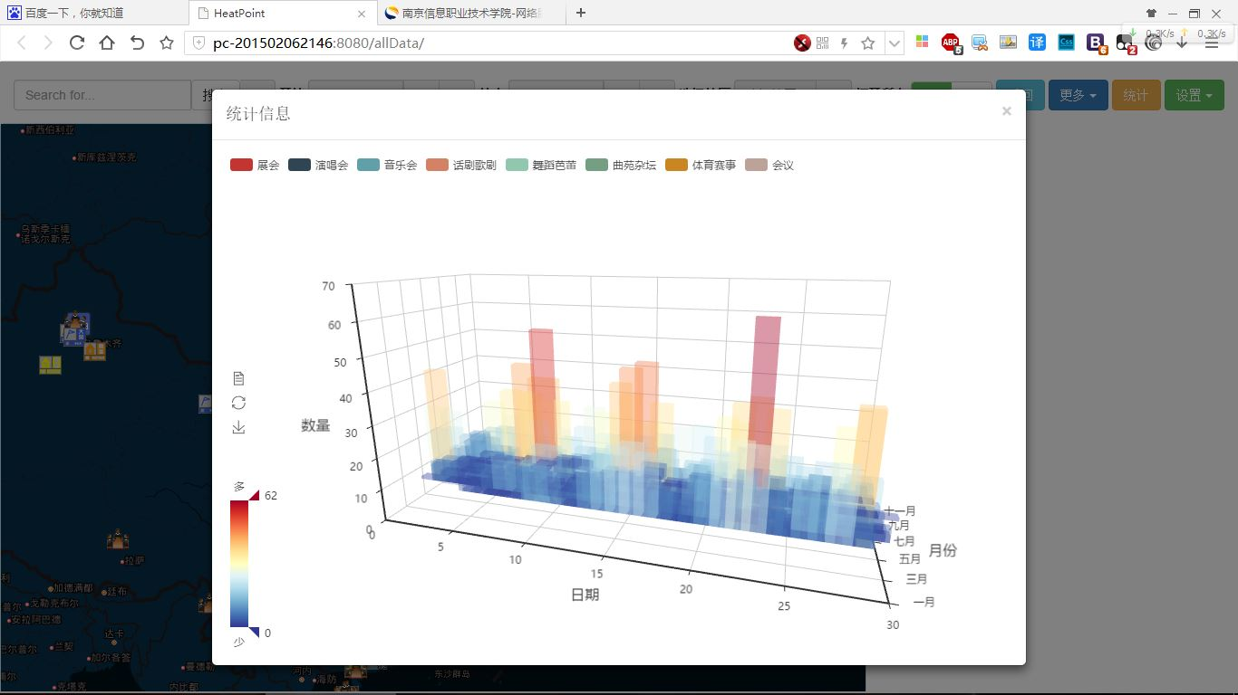
1.核心技术
基于百度地图的可视化：将所有地理位置信息直观显示
基于echarts的数据统计可视化：地区、种类、日期分布
基于HikariCP数据连接池高效数据库读取
基于boilerpipe的智能页面结构分析，自动提取正文内容
自主开发，基于jsoup的轻量化高性能智能可靠分布式爬虫CrawlerSYS

Slide 13
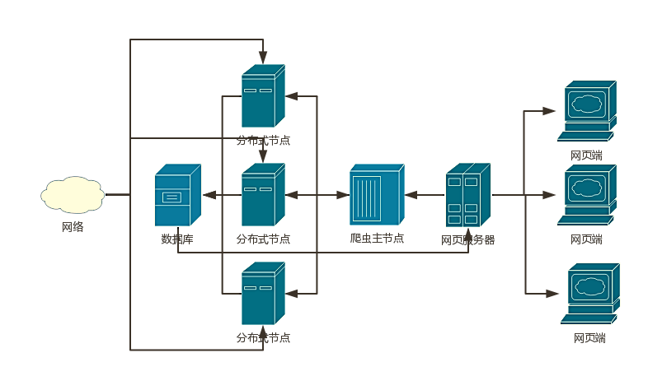

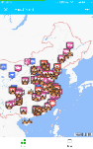
2. 设计思路
微信小程序

Slide 14
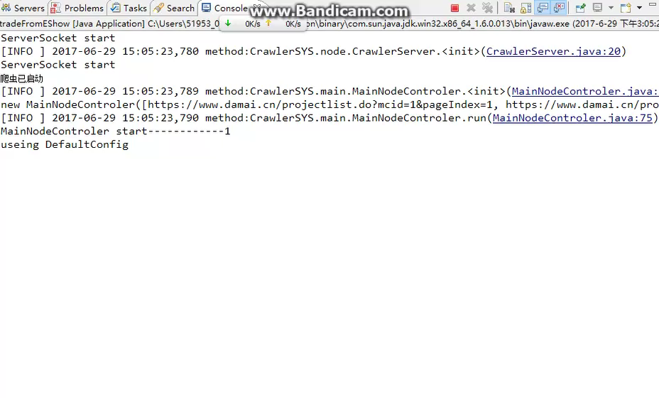
爬取大麦网过程展示

Slide 15
三、创新技术
1.分布式爬虫
2. CrawlerSYS爬虫结构

Slide 16
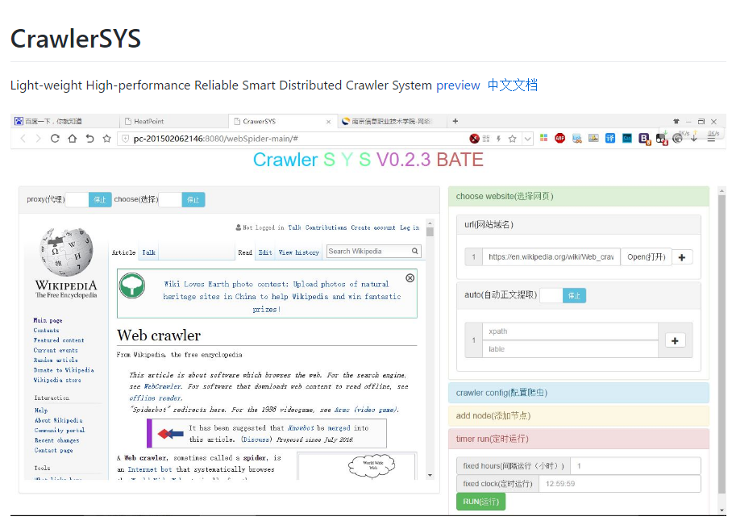
1.分布式爬虫
下载：使用jsoup高效下载页面，并根据用户配置开启足够多的线程，或是自动识别博客、新闻的标题、正文信息。
分布式调度：将获取到的需要爬取的url根据用户设置的单次节点爬取量，分批发送给对应节点。即保证所有节点近似均匀分配，又兼顾了爬虫的高效和软件的轻量化。
网页自动结构化：对于新闻博客类网页，能进行网页正文的自动抽取，对标题和正文进行自动摘要。

Slide 17
2.CrawlerSYS爬虫结构
控制节点
爬虫节点
数据库
Main Node Controler
Main Receive Thread
Main After Receive
Crawler Server
Node Receive Thread
Node After Receive
Single Url Crawler
Dispose
Location
Trade show
Other show
Weather alarm
url
发送任务
保存数据
爬虫监控

Slide 18




谢谢观看
联系方式：
手机号： 18805160830
邮箱： 519539110@qq.com

